Slide 1

SOUHRA TÝMU,
SOUHRA TECHNOLOGIÍ

Slide 2
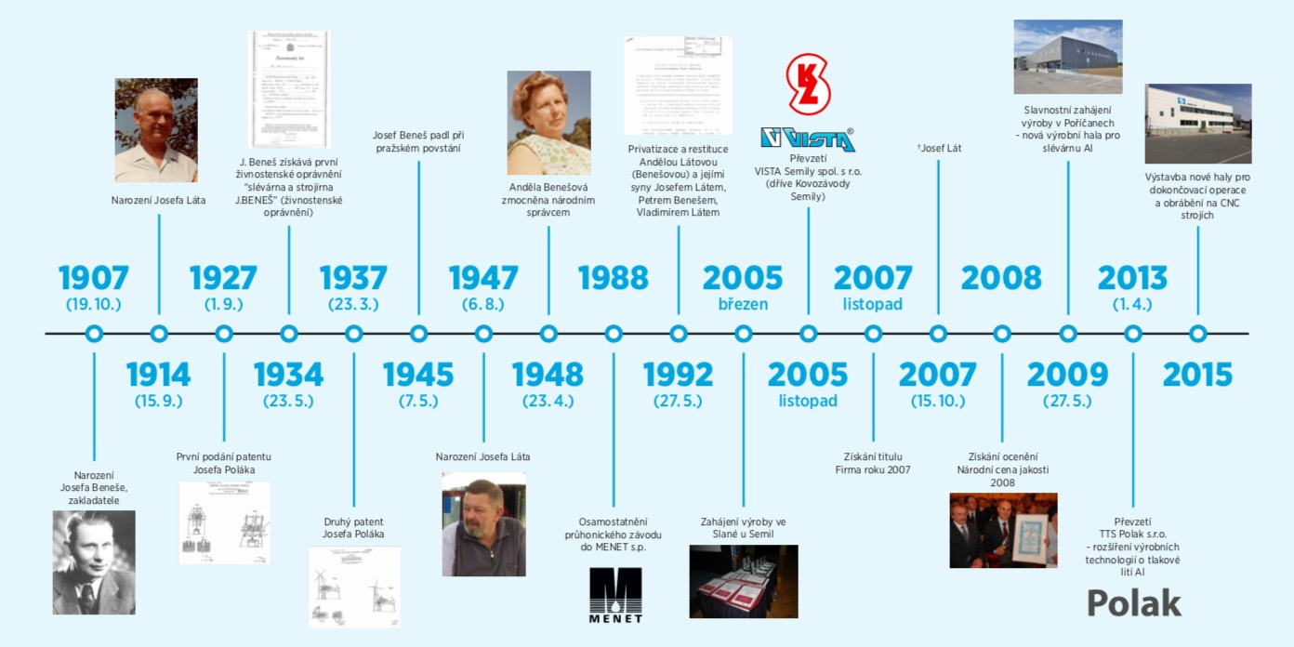
KDO JSME
slide 2

Slide 3
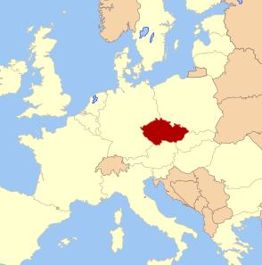
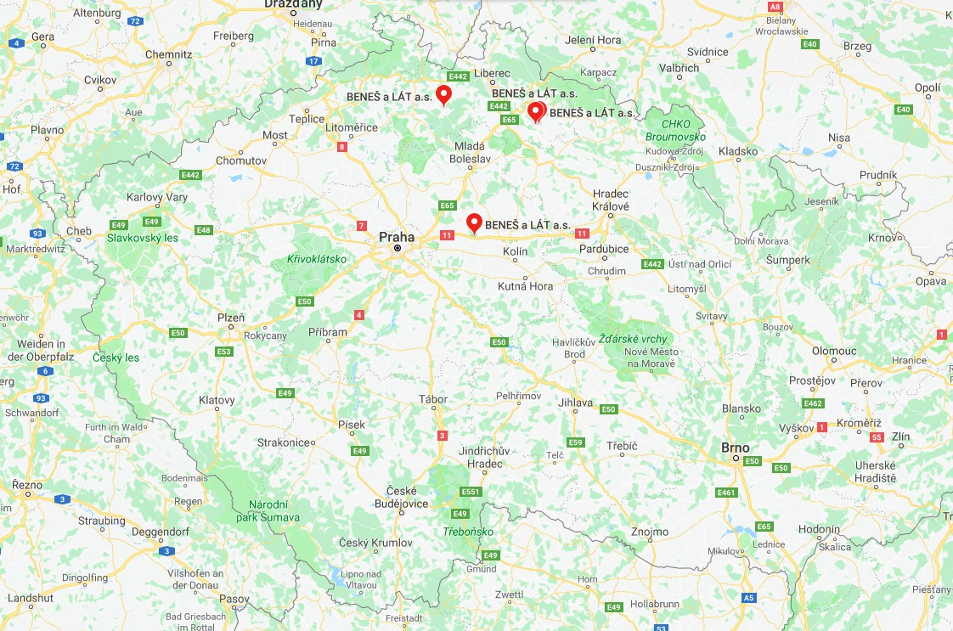
KDE JSME
Vzdálenost v rámci Evropy:
München 430 km
Bratislava 365 km
Wroclaw 250 km
Wien 360 km
Budapest 560 km
Vzdálenost výrobních závodů:
Praha – Slaná (Sutice) 100 km
Praha – Poříčany 35 km
Praha – Mimoň 100 km

Slide 4
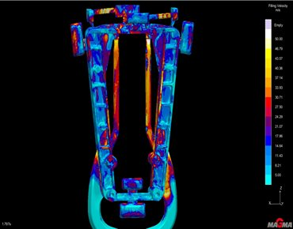
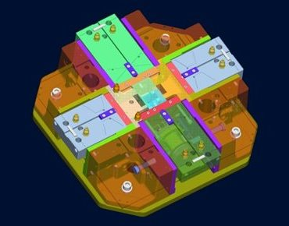
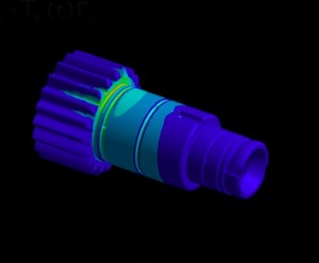
S ČÍM UMÍME POMOCI

Slide 5
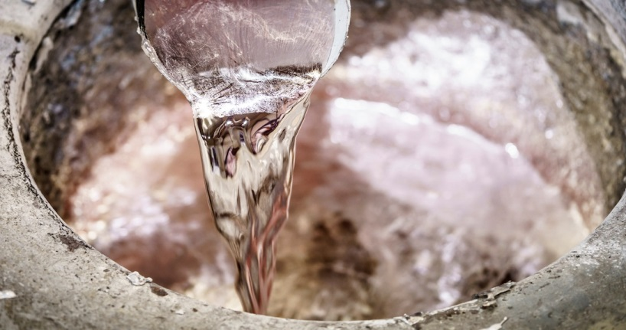
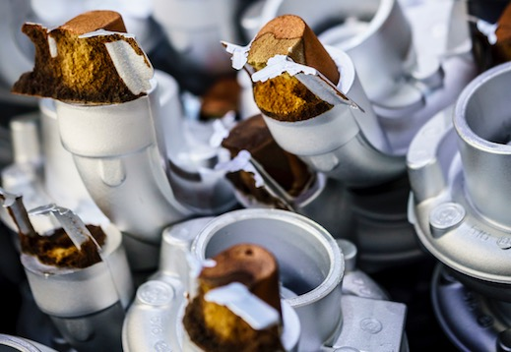
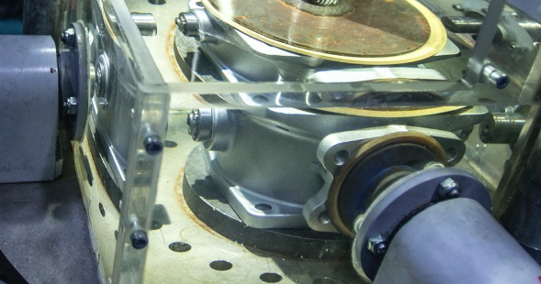
TECHNOLOGIE
BENEŠ a LÁT nabízí široké portfolio materiálů a technologií:
Zpracování slitin hliníku technologiemi
  Gravitační lití
  Nízkotlaké lití
  Vysokotlaké lití
  Lití s pískovými jádry
Zpracování slitin zinku technologií vysokotlakého přesného lití
Vstřikování plastů (PA, POM, PBT, …) včetně zastřikování kovových dílů
Lisování plechových dílců
3D tisk z kovových prášků
Díky kombinaci technologií tak můžeme nabídnout:
Technologické migrace
Záměny materiálů
Komplexní řešení a kombinace polotovarů „pod jednou střechou“

Slide 6
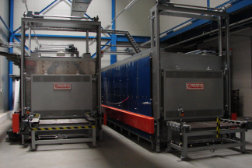
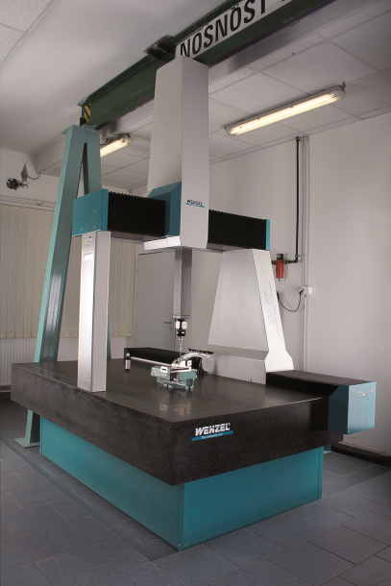
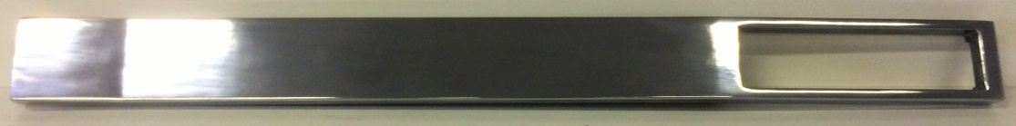
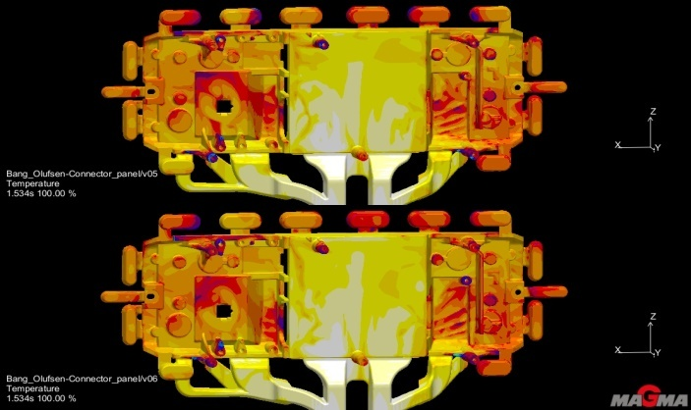
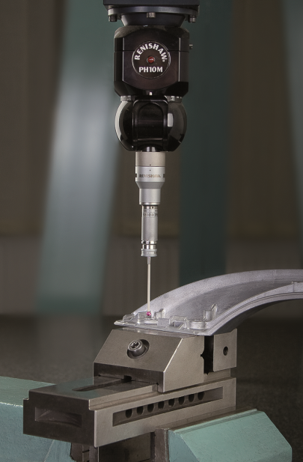
DALŠÍ SERVIS
Vývoj, konstrukce a výroba nástrojů v oblastech
Formy pro vstřikování plastů
Formy pro odlévání lehkých kovů
Střižné / lisovací nástroje
Obráběcí přípravky
Dokončovací operace řešené in-house, nebo prostřednictvím dlouhodobých partnerů
Tryskání
Omílání
TEM
CNC obrábění
Tapelné zpracování
Impregnace
Leštění
Elox
Kompletace a montáž
Práškové lakování
Mokré lakování
KTL

Slide 7
















KDO NA NÁS SPOLÉHÁ

Slide 8
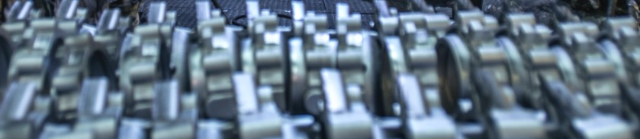
OBRAT
OBRAT (mio EUR) | Al nízkotlak | Al vysokotlak | Plasty - vstřikování | Zn vysokotlak | Celkem (vč. ostatních)
2016 | 10,911 | 6,087 | 4,968 | 5,346 | 29,803
2017 | 14,117 | 4,733 | 4,865 | 6,486 | 33,726
2018 (exp) | 15,000 | 5,300 | 5,200 | 7,500 | 36,800
100% česká společnost, 470 zaměstnanců
slide 8

Slide 9
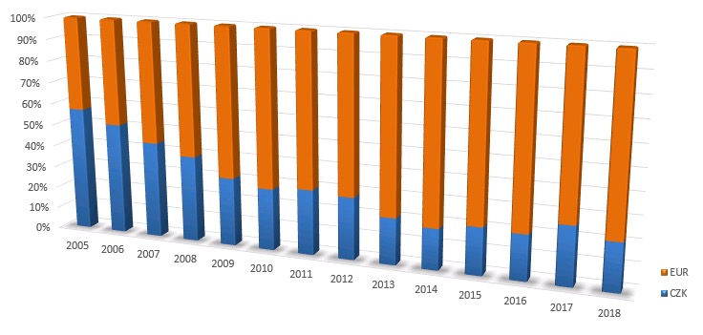
VÝVOJ TRŽEB DLE MĚN
Dlouhodobě roste podíl tržeb v EUR
Inkasa v CZK již nekryjí ani mzdové náklady
Ostatní měny jsou zcela nevýznamné (USD < 1%)
Pevný kurz byl příjemným zjednodušením

Slide 10
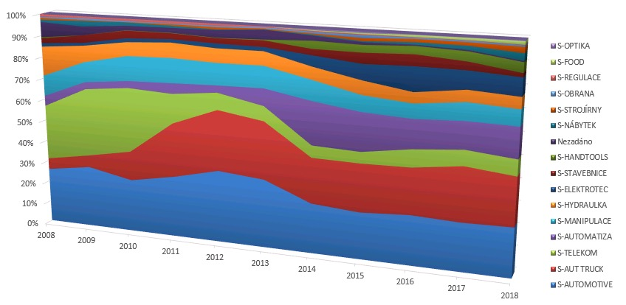
VÝVOJ TRŽEB DLE SEGMENTŮ
Dlouhodobě roste podíl tržeb v EUR
75% tržeb směřuje do 6 tržních segmentů
Od roku 2013 stabilní rozdělení
V aktuálním období citelný odliv zákazníků z CZ
slide 10

Slide 11
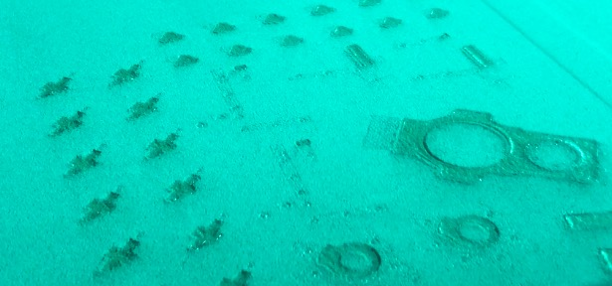
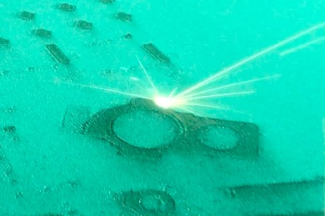
ROZVOJ A BUDOUCNOST

Slide 12
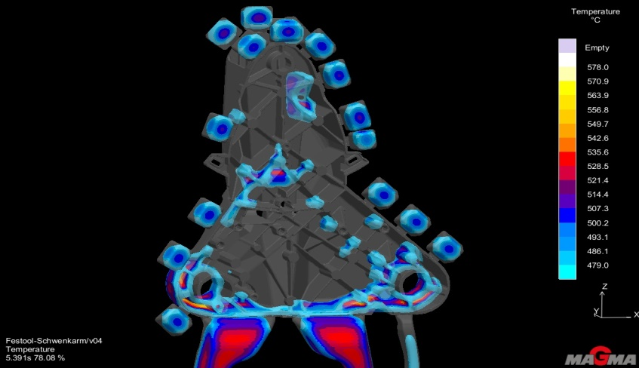
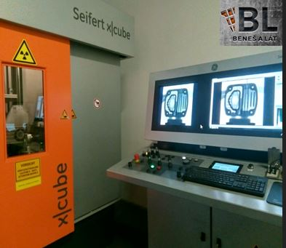
INVESTIČNÍ AKCE
PŘEHLED INVESTIC
2017-18 | Nové výrobní a skladové kapacity | Mimoň
2017-18 | 3D Tiskárna kovů EOS M290 CT/RTG X-Cube GE | Poříčany
2017 | 3 Zn vstřikolist Frech 2 Zn vstřikolisy Colosio (autonomní buňky vč. Robotizace, videokontroly, …) | Slaná
2017 | 3D CMM Zeiss | Poříčany
2017 | 300t vstřikolis plastů Engel +2x Fanuc Robot | Sutice
2017 | 3x nízkotlaký stroj Kurtz 1x nízkotlaký stroj BaL 3.2 | Poříčany
2016 | SW pro simulace procesu lití MAGMA
2015 | Nová výrobní hala - obrobna | Poříčany
2014 | Nová výrobní hala - nástrojárna | Sutice
2013 | Akvizice TTS Polak | Mimoň
slide 12

Slide 13
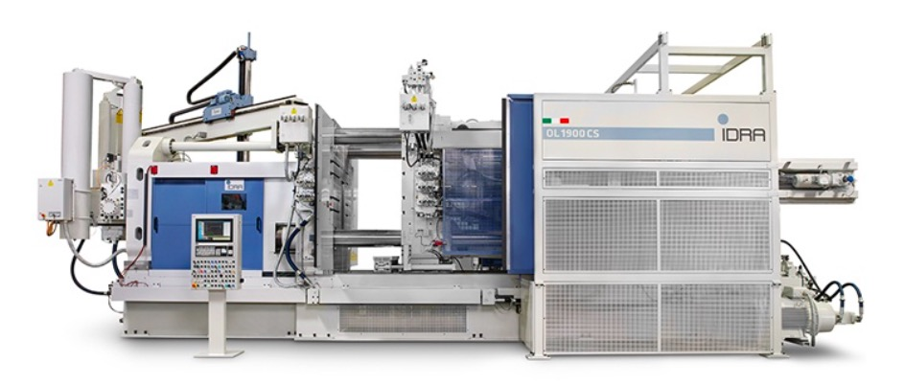
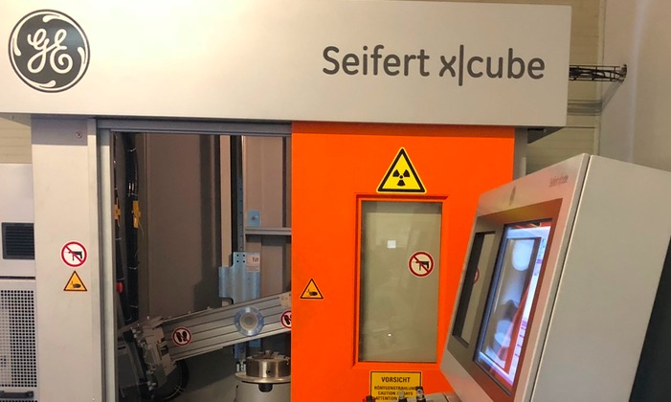
INVESTICE V ČASE
INVESTICE (mio CZK) | Poříčany | Mimoň | Sutice | Slaná | Celkem (vč. Ostatních)
2016 | 17,2 | 3,2 | 2,0 | 2,8 | 25,6
2017 | 30,1 | 27,4 | 6,1 | 33,6 | 97,7
2018 (exp) | 9,0 | 25,0 | 12,0 | 3,0 | 50,0
Odpisy 30,0 mio CZK / rok
slide 13

Slide 14
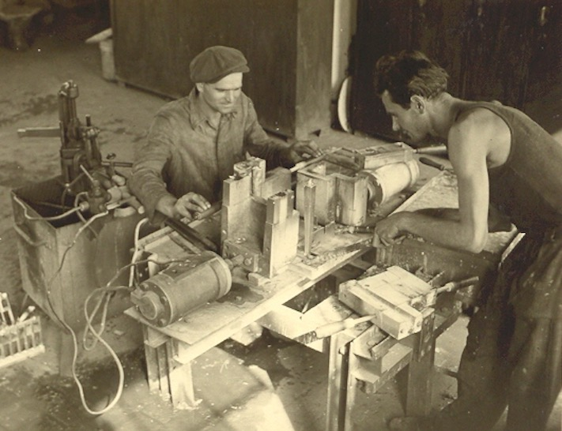
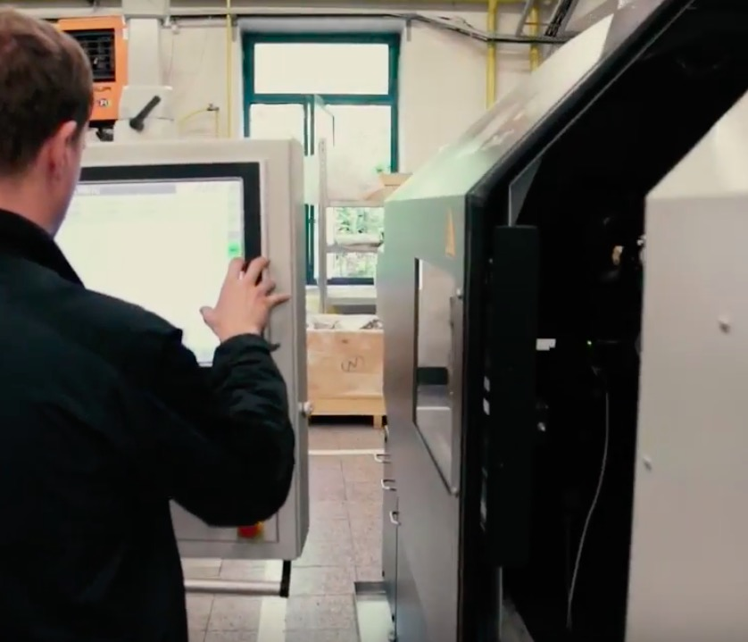
LICÍ PRACOVIŠTĚ
DŘÍVE
Gravitační lití Al slitiny do permanentních ocelových forem – Průhonice 1956
DNES
Přesné vysokotlaké lití Zn slitiny – formy zůstávají, role jsou jiné… - Slaná 2018
slide 14

Slide 15
DÍKY ZA POZORNOST
jan.lat@benesalat.cz

Slide 16
BENEŠ a LÁT a.s.
Společnost Beneš a Lát je lídrem v oblasti nízkotlakého lití s více než
osmdesátiletou zkušeností s odléváním slitin spektra neželezných kovů.
Akvizicemi tradičních značek (Kovozávody Semily, či POLAK Praha) v uplynulých letech byla navíc výroba rozšířena i o vstřikování plastů a kapacity dalších technologií lití slitin hliníku.
Právě díky kombinaci různých technologií a různých materiálů pod jednou střechou zjednodušuje a zrychluje svým zákazníkům cestu od nápadu k sériové realizaci.
S výrobky z produkce Beneš a Lát se můžete setkat v mnoha průmyslových aplikacích (vlaky Shinkansen, nákladní vozy Man, Scania či Tatra, osobní vozidla VW, Škoda, Ford, BMW, Porsche, robotických gripperech Tünkers), ale i v domácnostech v podobě dětských tvořivých stavebnic SEVA.
Dnes v této ryze české rodinné společnosti pracuje ve čtyřech výrobních závodech (Poříčany, Slaná u Semil, Mimoň, Sutice) 470 zaměstnanců. Obrat v roce 2017 činil 875 milionů korun a byl dominantně tvořen exportem do většiny evropských zemí, USA, Mexika či Indie.
V oblasti moderních technologií v Beneš a Lát staví na dlouhodobém partnerství s řadou středních a vysokých škol (TUL, ČVUT, UJEP, …) či akademickou sférou např. FZU Akademie věd ČR. Pro rozvoj v oblastech matematických simulací, počítačových aplikací, či vývoje materiálů a postupů pro aditivní technologie, se společnost Beneš a Lát v roce 2016 stala spoluzakladatelem společnosti CARDAM s.r.o. (Center of Applied Research and Development for Additive Manufacturing).

